Slide 1
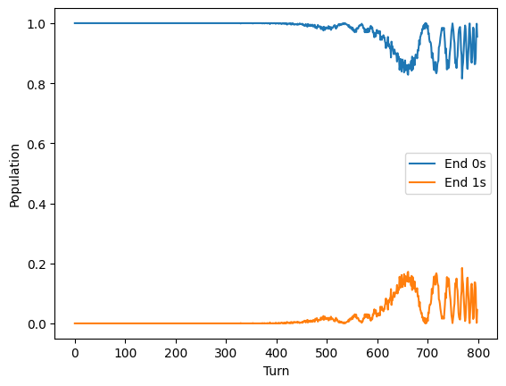
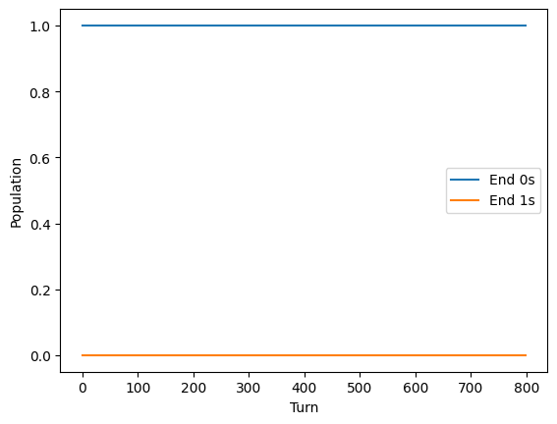
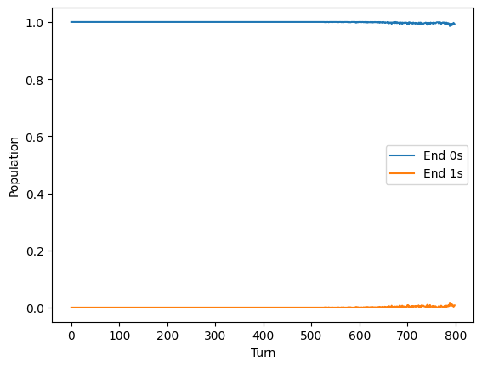
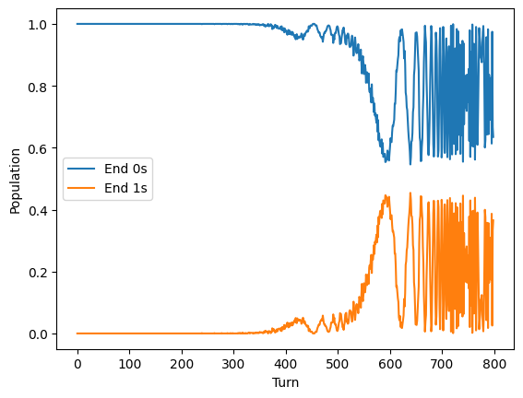
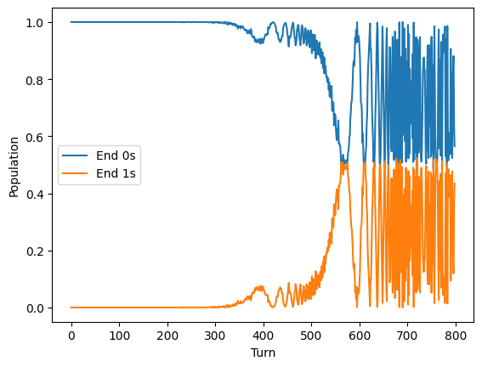
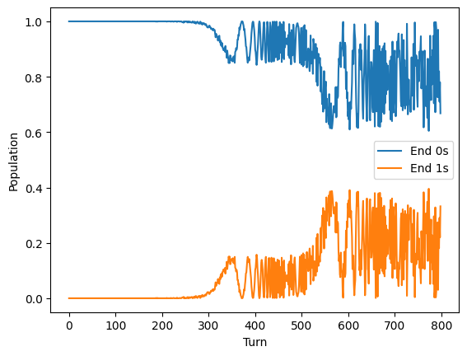
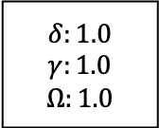
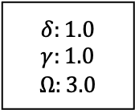
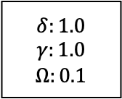
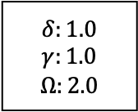
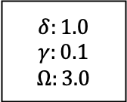
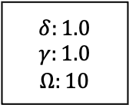
$$δ:1.0$$
$$γ:1.0$$
$$Ω:1.0$$
$$δ:1.0$$
$$γ:0.1$$
$$Ω:3.0$$
$$δ:1.0$$
$$γ:1.0$$
$$Ω:2.0$$
$$δ:1.0$$
$$γ:1.0$$
$$Ω:0.1$$
$$δ:1.0$$
$$γ:1.0$$
$$Ω:3.0$$
$$δ:1.0$$
$$γ:1.0$$
$$Ω:10$$
Notes:
Parameter investigations
Delta, gamma, omega
1,2,1 does not work
1,2,3 does not work – gamma cant be 2?

Slide 2
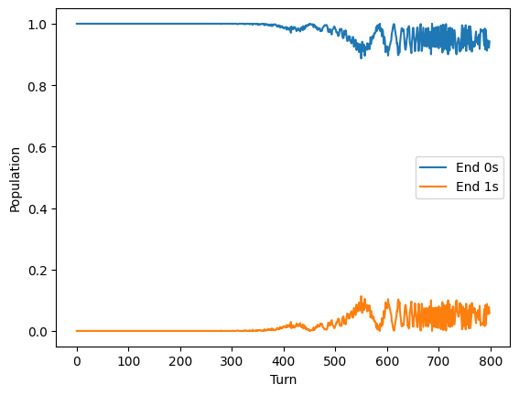
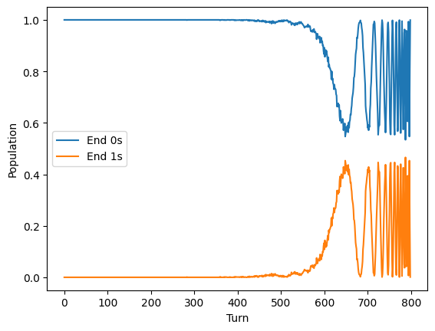
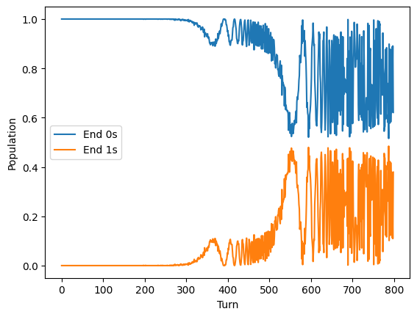
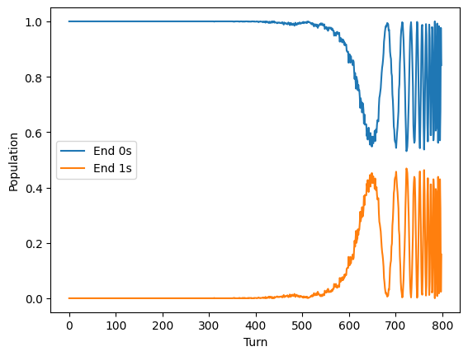
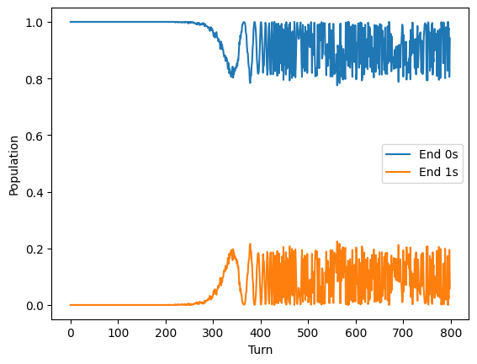
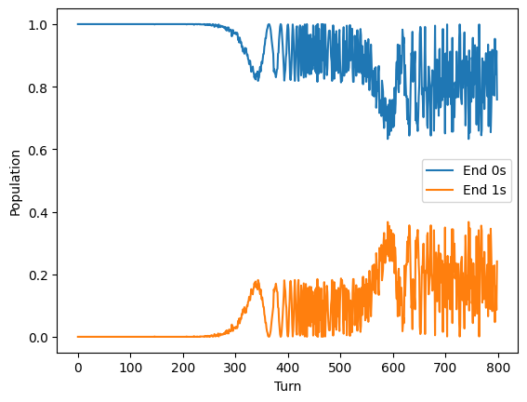
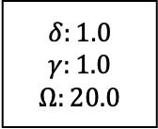
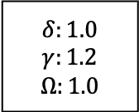
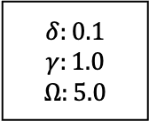
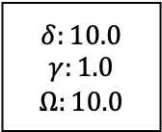
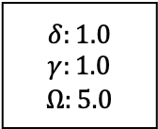
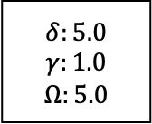
$$δ:1.0$$
$$γ:1.2$$
$$Ω:1.0$$
$$δ:5.0$$
$$γ:1.0$$
$$Ω:5.0$$
$$δ:1.0$$
$$γ:1.0$$
$$Ω:5.0$$
$$δ:10.0$$
$$γ:1.0$$
$$Ω:10.0$$
$$δ:0.1$$
$$γ:1.0$$
$$Ω:5.0$$
$$δ:1.0$$
$$γ:1.0$$
$$Ω:20.0$$

Slide 3
